Slide 1


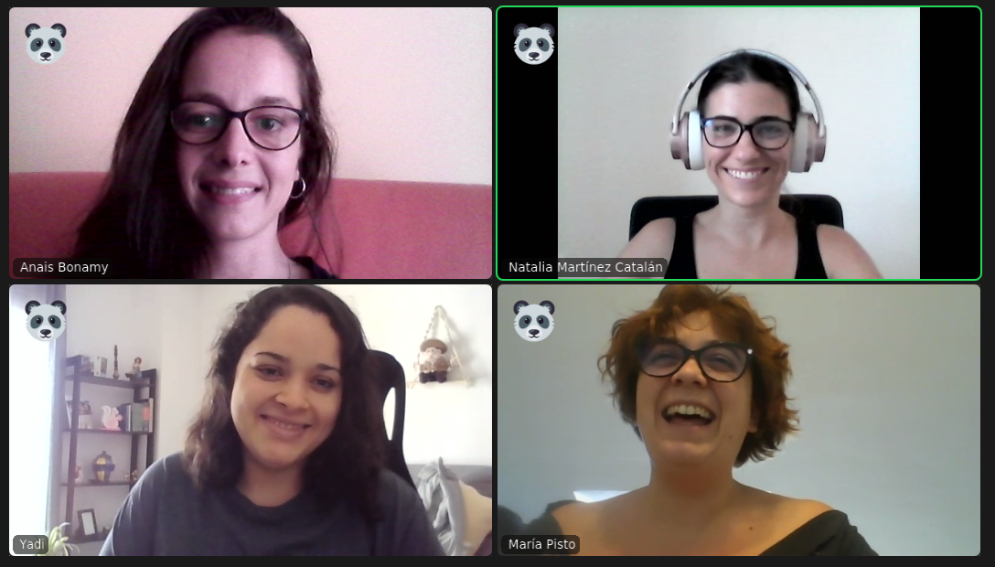
PROYECTO
CUCHI PANDI
Natalia
Anais
Yadira
María
Analistas de datos.

Slide 2



PROYECTO
CUCHI PANDI
HERRAMIENTAS:

Slide 3

PROYECTO
CUCHI PANDI
SOLUCIONES
Creación de BBDD y tablas
Abrir y leer archivos
Limpieza de archivos
AUTOMATIZACIÓN
Inserción de datos
Consulta y manejo de
datos de nuestra BBDD

Slide 4
CUCHI PANDI

Slide 5

PROYECTO
CUCHI PANDI
Para más información
y contrataciones, llama al:
999-99-99-99

